Slide 1

PROYECTO “GESTIÓN DE SERVICIO TÉCNICO”
PRESENTACIÓN CAPSTONE

Slide 2

INTEGRANTES
Benjamín Araya
•Rol: Desarrollador backend / integración y visualización de datos
•Cargo: Desarrollador fullstack
Isadora Henríquez
•Rol: Desarrollador backend / integración y visualización de datos
•Cargo: Desarrollador fullstack

Slide 3

EL PROYECTO
Situación actual:
•Actualmente, el área de servicio técnico enfrenta dificultades para gestionar las visitas a terreno de los técnicos, así como el seguimiento de las tareas asignadas, lo que provoca ineficiencia en la asignación de recursos y en la toma de decisiones.
•El proceso es manual y desorganizado, lo que hace que los técnicos no tengan acceso fácil a sus agendas y la gestión de los tickets sea dispersa y poco centralizada.
•Los técnicos no tienen una herramienta eficiente para conocer su ubicación y la de otros miembros del equipo, lo que retrasa la asignación de tareas y genera confusión.
•Los secretarios también carecen de una herramienta eficiente para registrar las visitas y coordinar con los técnicos.
Propuesta de solución:
•Desarrollar un dashboard web centralizado donde los secretarios puedan registrar las visitas y asignar tareas a los técnicos de manera rápida y eficiente.
•Crear una app móvil para los técnicos, permitiéndoles ver su agenda, recibir notificaciones de visitas, actualizar el estado de los tickets y visualizar su ubicación en tiempo real, utilizando la funcionalidad de GPS.
•Implementar una base de datos en la nube (como Firebase o AWS) para almacenar los datos de las visitas, los tickets y la ubicación de los técnicos, garantizando la sincronización entre la app móvil y el dashboard.
•Integrar Grafana para visualizar gráficas de rendimiento y métricas importantes del servicio técnico, como el número de visitas realizadas, tickets abiertos y cerrados, entre otros.
•Asegurar la facilidad de acceso y el despliegue de la solución para todos los miembros del equipo de servicio técnico, mejorando la eficiencia y reduciendo errores manuales.

Slide 4


OBJETIVO GENERAL
Desarrollar un sistema integral de gestión para el área de servicio técnico, que facilite la asignación de visitas, el seguimiento de los tickets y la ubicación de los técnicos a través de un dashboard web y una app móvil conectados a una base de datos en la nube y herramientas de visualización como Grafana.

Slide 5
OBJETIVOS ESPECÍFICOS
DESARROLLAR UN DASHBOARD WEB PARA QUE LOS SECRETARIOS GESTIONEN LAS VISITAS Y TICKETS DE LOS TÉCNICOS
CREAR UNA APP MÓVIL PARA LOS TÉCNICOS QUE PERMITA GESTIONAR SU AGENDA Y REGISTRAR EL ESTADO DE LOS TICKETS
IMPLEMENTAR UNA BASE DE DATOS EN LA NUBE PARA ALMACENAR LA INFORMACIÓN DE MANERA SEGURA
INTEGRAR GRAFANA PARA VISUALIZAR MÉTRICAS CLAVE DEL RENDIMIENTO DEL EQUIPO
REALIZAR PRUEBAS DE CALIDAD PARA ASEGURAR EL CORRECTO FUNCIONAMIENTO DEL SISTEMA
DESPLEGAR LA SOLUCIÓN EN LA NUBE, PROPORCIONANDO LA DOCUMENTACIÓN NECESARIA PARA SU USO.

Slide 6

ALCANCES Y LIMITACIONES
ALCANCES
LIMITACIONES
Desarrollo de dashboard web y app móvil para gestión de servicios técnicos.
Sincronización y registro de visitas y tareas en tiempo real.
Integración básica de geolocalización y reportes.
No se implementó base de datos cloud, se usó solución local por dificultades técnicas.

Slide 7
METODOLOGÍA DE TRABAJO
SE UTILIZÓ METODOLOGÍA EN CASCADA, CON FASES SECUENCIALES Y BIEN DEFINIDAS: ANÁLISIS DE REQUISITOS, DISEÑO, DESARROLLO, PRUEBAS Y DESPLIEGUE.
CADA ETAPA SE COMPLETA ANTES DE PASAR A LA SIGUIENTE, GARANTIZANDO UN DESARROLLO ORDENADO Y CONTROLADO DEL PROYECTO.

Slide 8
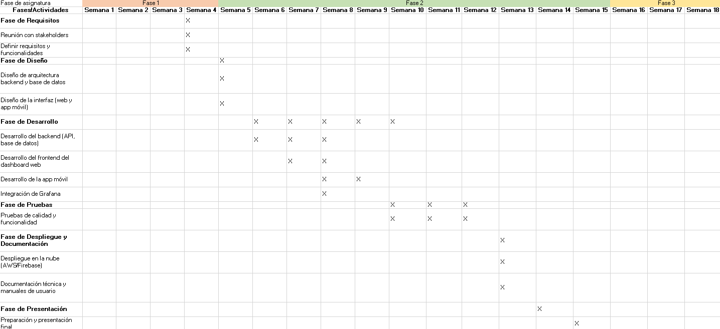
CRONOGRAMA

Slide 9
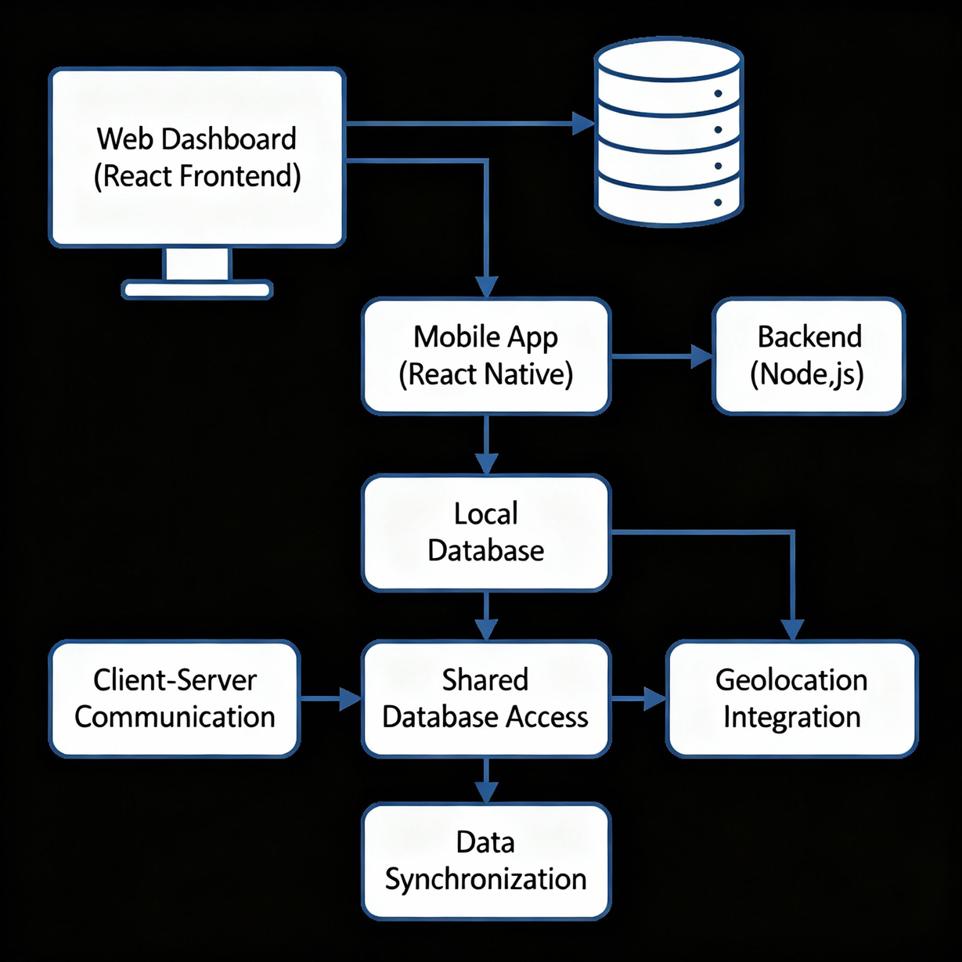

ARQUITECTURA

Slide 10
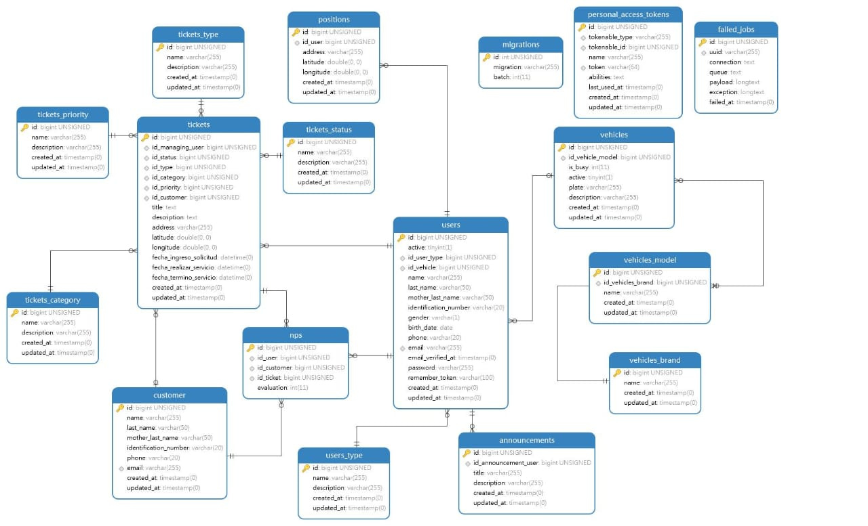
MODELO DE DATOS

Slide 11
TECNOLOGÍAS UTILIZADAS
FRONTEND WEB: REACT
DESARROLLO BACKEND: NODE.JS
APLICACIÓN MÓVIL: REACT
BASE DE DATOS: POSTGRES SQL
VISUALIZACIÓN DE DATOS: GRAFANA
CONTROL DE VERSIONES Y COLABORACIÓN: GIT, GITHUB

Slide 12
DEMOSTRACIÓN

Slide 13
RESULTADOS OBTENIDOS
(DESARROLLO AÚN EN PROCESO POR LO QUE NO SE ENCUENTRAN RESULTADOS OBTENIDOS)

Slide 14
OBSTÁCULOS
Hasta el momento, se han presentado 2 obstáculos:
El mayor de ellos, ha sido la falta de conocimiento y experiencia cloud.
El segundo obstáculo, ha sido el tiempo acotado para la realización del proyecto.

Slide 15
PREGUNTAS DE LA COMISIÓN

